Slide 1

THỰC TẬP ĐỒ ÁN CƠ SỞ NGÀNH HỌC KỲ 1, NĂM HỌC 2023-2024
XÂY DỰNG WEBSITE BÁN MÁY TÍNH
Giáo viên hướng dẫn:
ThS Võ Thành C
Sinh viên thực hiện:
Họ tên: Nguyễn Lâm Quốc Bảo
MSSV:110121007
Lớp:DA21TTA
Trà Vinh, tháng 1 năm 2024

Slide 2
NỘI DUNG
Chương 1: Tổng quan
Chương 2: Nghiên cứu lý thuyết
Chương 3: Hiện thực hóa nghiên cứu
Chương 4: Kết quả nghiên cứu
Chương 5: Kết luận và hướng phát triển

Slide 3
CHƯƠNG 1: TỔNG QUAN
Lý do chọn đề tài ?
Mục đích nghiên cứu ?
Đối tượng nghiên cứu ?
Phạm vi nghiên cứu ?

Slide 4
CHƯƠNG 1: TỔNG QUAN
Lý do chọn đề tài ?
Nâng cao trình độ bản thân
Có thêm kinh nghiệm
Đáp ứng yêu cầu của đồ án cơ sở nghành

Slide 5
CHƯƠNG 1: TỔNG QUAN
Mục đích nghiên cứu ?
Áp dụng kiến thức đã học
Xây dựng sản phẩm của bản thân

Slide 6
CHƯƠNG 1: TỔNG QUAN
Đối tượng nghiên cứu ?
Người quản trị (quản trị viên)
Người sử dụng cuối cùng (người mua hàng)

Slide 7
CHƯƠNG 1: TỔNG QUAN
Phạm vi nghiên cứu ?
Các chức năng cơ bản như thêm, xóa , sửa
Cho phép người dung xem thông tin sản phẩm và đặt hàng

Slide 8
CHƯƠNG 2: NGHIÊN CỨU LÝ THUYẾT
2.1
Giới thiệu về HTML
2.2
Giới thiệu về CSS
2.3
Giới thiệu về JavaScript
2.4
Giới thiệu về NodeJS
2.5
Giới thiệu về React
2.6
Giới thiệu về MySQL

Slide 9
CHƯƠNG 2: NGHIÊN CỨU LÝ THUYẾT
2.1 Giới thiệu về HTML
HTML (viết tắt của từ HyperText Markup Language, hay còn gọi là "Ngôn ngữ Đánh dấu Siêu văn bản") là một ngôn ngữ đánh dấu được thiết kế ra để tạo nên các trang web trên World Wide Web
Ưu điểm
Dễ học và sử dụng
Tương thích mọi nền tảng
Hỗ trợ đa phương tiện
SEO tốt
Dễ duy trì và sửa lỗi
Nhược điểm
Thiếu tính tương tác
Giao diện giới hạn
Bảo mật yếu
Khả năng mở rộng hạn chế

Slide 10
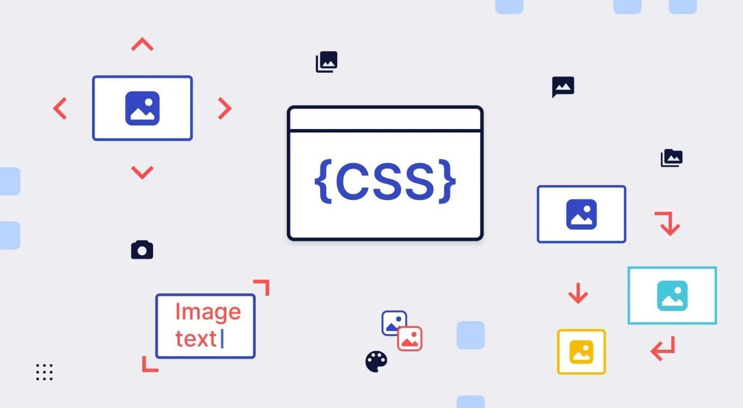
CHƯƠNG 2: NGHIÊN CỨU LÝ THUYẾT
2.2 Giới thiệu về CSS
Trong môn tin học, các tập tin định kiểu theo tầng – dịch từ tiếng Anh là Cascading Style Sheets (CSS) – được dùng để miêu tả cách trình bày các tài liệu viết bằng ngôn ngữ HTML và XHTML

Slide 11
CHƯƠNG 2: NGHIÊN CỨU LÝ THUYẾT
2.3 Giới thiệu về JavaScript
JavaScript, theo phiên bản hiện hành, là một ngôn ngữ lập trình được phát triển từ các ý niệm nguyên mẫu. Ngôn ngữ này được dùng rộng rãi cho các trang web (phía người dùng) cũng như phía máy chủ (với Nodejs).
Ưu điểm
Tính tương tác
Nhược điểm
Bảo mật có thể yếu
Chạy phía client
Khả năng đa nhiệm
Cộng đồng mạnh mẽ
Dễ tích hợp
Phụ thuộc vào trình duyệt
Hiệu suất có thể bị ảnh hưởng
Khó kiểm soát khi ứng dụng lớn
Khả năng xử lý bất đồng bộ phức tạp

Slide 12

CHƯƠNG 2: NGHIÊN CỨU LÝ THUYẾT
2.4 Giới thiệu về NodeJS
Node.js là một hệ thống phần mềm được thiết kế để viết các ứng dụng internet có khả năng mở rộng, đặc biệt là máy chủ web. Chương trình được viết bằng JavaScript, sử dụng kỹ thuật điều khiển theo sự kiện, nhập/xuất không đồng bộ để tối thiểu tổng chi phí và tối đa khả năng mở rộng

Slide 13

CHƯƠNG 2: NGHIÊN CỨU LÝ THUYẾT
2.5 Giới thiệu về React
React (hay còn được gọi là React.js hoặc ReactJS) là một thư viện JavaScript front-end mã nguồn mở và miễn phí để xây dựng giao diện người dùng dựa trên các thành phần UI riêng lẻ. Nó được phát triển và duy trì bởi Meta (trước đây là Facebook) và cộng đồng các nhà phát triển và công ty cá nhân

Slide 14

CHƯƠNG 2: NGHIÊN CỨU LÝ THUYẾT
2.6 Giới thiệu về MySQL
MySQL là hệ quản trị cơ sở dữ liệu tự do nguồn mở phổ biến nhất thế giới và được các nhà phát triển rất ưa chuộng trong quá trình phát triển ứng dụng. Vì MySQL là hệ quản trị cơ sở dữ liệu tốc độ cao, ổn định và dễ sử dụng, có tính khả chuyển, hoạt động trên nhiều hệ điều hành cung cấp một hệ thống lớn các hàm tiện ích rất mạnh

Slide 15
CHƯƠNG 3: HIỆN THỰC HÓA NGHIÊN CỨU
3.1
Thiết kế cơ sở dữ liệu
3.2
Tạo và thiết kế, tổ chức cây thư mục cho máy chủ
3.3
Thiết kế trang quản trị ứng dụng
3.4
Kiểm tra, cập nhật và bổ sung chức năng trang quản trị
3.5
Tạo dự án trang giao diện

Slide 16
CHƯƠNG 3: HIỆN THỰC HÓA NGHIÊN CỨU
3.1 Thiết kế cơ sở dữ liệu
3.1.1 Sơ đồ diagram
3.1.2 Sơ đồ phân cấp chức năng
3.1.3 Mô hình thực thể kết hợp
3.1.4 Mô hình quan hệ

Slide 17
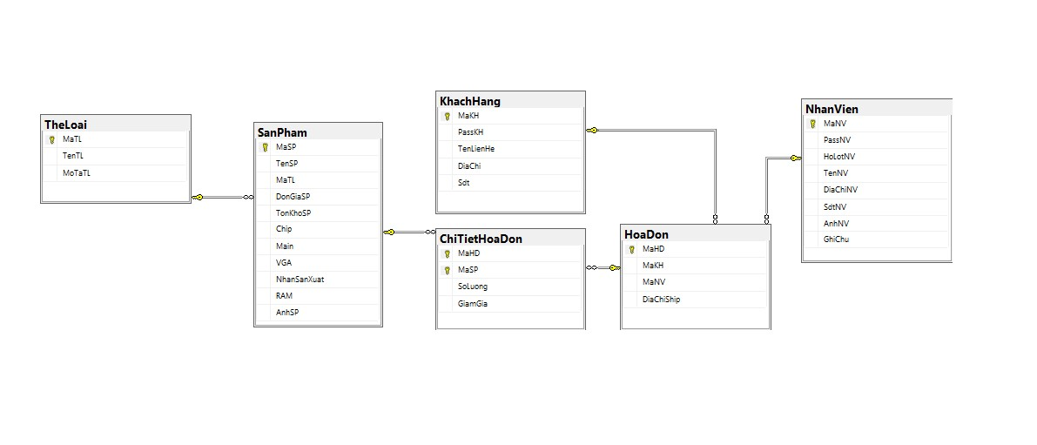
CHƯƠNG 3: HIỆN THỰC HÓA NGHIÊN CỨU
3.1.1 Sơ đồ diagram

Slide 18
CHƯƠNG 3: HIỆN THỰC HÓA NGHIÊN CỨU
3.1.2 Sơ đồ phân cấp chức năng
Hệ thống ShopPC
Quản lý sản phẩm máy tính
Tìm kiếm nhiều thuộc tính
Xem thông tin máy tính
Thêm máy tính
Sửa máy tính
Xóa máy tính
Quản lý mua hàng
Hiển thị đơn hang
Tạo đơn hàng

Slide 19
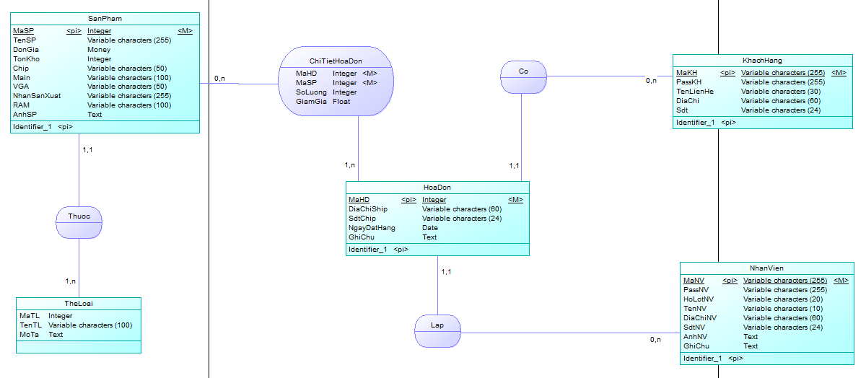
CHƯƠNG 3: HIỆN THỰC HÓA NGHIÊN CỨU
3.1.2 Mô hình thực thể kết hợp

Slide 20
CHƯƠNG 3: HIỆN THỰC HÓA NGHIÊN CỨU
3.1.2 Mô hình quan hệ
THELOAI
(MaTL, TenTL, MoTaTL)
SANPHAM
(MaSP, TenSP, DonGiaSP, TonKhoSP, Chip, Main, VGA, NhanSanXuat, RAM, AnhSP, MaTL)
NHANVIEN
(MaNV, PassNV, HoLotMV, TenNV, DiaChiNV, SdtNV, AnhNV, GhiChu)
KHACHHANG
(MaKH, PassKH, TenLienHe, DiaChi, Sdt)
HOADON
(MaHD, DiaChiShip, MaKH, MaNV)
CHITIETHOADON
(MaHD, MaSP, SoLuong, GiamGia)

Slide 21
CHƯƠNG 3: HIỆN THỰC HÓA NGHIÊN CỨU
3.2 Tạo và thiết kế, tổ chức cây thư mục cho máy chủ
Back
.vs
node_modules
src
configs
controller
public
route
services
views
configs: Cấu hình kết nối đến cơ sở dữ liệu, server, vv.
controller: Điều khiển logic của ứng dụng, xử lý yêu cầu từ người dùng.
public: Lưu trữ tài nguyên tĩnh như hình ảnh, CSS, JavaScript.
route: Định tuyến yêu cầu từ người dùng đến controllers tương ứng, xác định xử lý URL.
services: Cung cấp các dịch vụ, chức năng chung trong ứng dụng.
views: Hiển thị dữ liệu cho người dùng, tương tác với Mô hình qua Controllers.

Slide 22
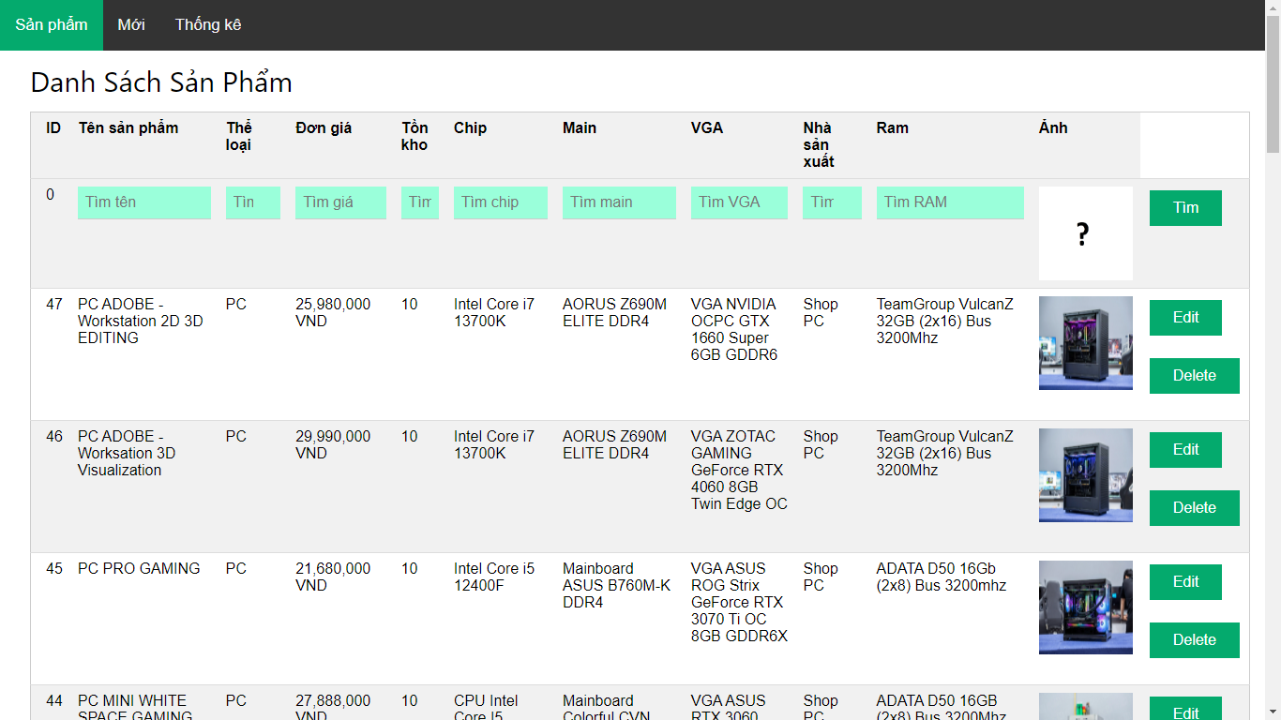
CHƯƠNG 3: HIỆN THỰC HÓA NGHIÊN CỨU
3.3 Thiết kế trang quản trị ứng dụng
Tạo giao diện cho trang server, sau đó kết nối csdl với server thông qua thư viện Mysql2 và hiển thị dữ liệu từ csdl lên server bằng các route và các lệnh được tạo ra từ thư mục homeController.

Slide 23
CHƯƠNG 3: HIỆN THỰC HÓA NGHIÊN CỨU
3.4 Kiểm tra, cập nhật và bổ sung chức năng trang quản trị
Sau khi thiết kế các chức năng cần thiết, thì tiến hành chạy kiểm tra lỗi. Thường xuyên kiểm tra terminal nếu có lỗi thì tiến hành đọc lỗi từ đâu, từ file nào sau đó vào file đó và tiến hành sửa lỗi.

Slide 24
CHƯƠNG 3: HIỆN THỰC HÓA NGHIÊN CỨU
3.5 Tạo dự án trang giao diện
Fron
Public
node_modules
src
assets
audio
Image
store
actions
reducers
style
views

Slide 25
CHƯƠNG 3: HIỆN THỰC HÓA NGHIÊN CỨU
3.5 Tạo dự án trang giao diện
assets:
audio: Chứa tệp âm thanh.
image: Chứa tệp hình ảnh.
store:
actions: Chứa các hàm action, đại diện cho các sự kiện có thể xảy ra trong ứng dụng.
reducers: Chứa các reducers, xử lý các hành động và cập nhật trạng thái của ứng dụng.
style:
views:
Chứa các tệp liên quan đến kiểu dáng và giao diện người dùng.
Chứa các thành phần hoặc trang của ứng dụng, nơi hiển thị dữ liệu cho người dùng và tương tác với các phần khác của ứng dụng.

Slide 26
CHƯƠNG 4: KẾT QUẢ NGHIÊN CỨU
Trang quản trị
Hiển thị sản phẩm
Thêm sản phẩm
Sửa sản phẩm
Xóa sản phẩm
Hiển thị đơn hàng
Tìm sản phẩm

Slide 27
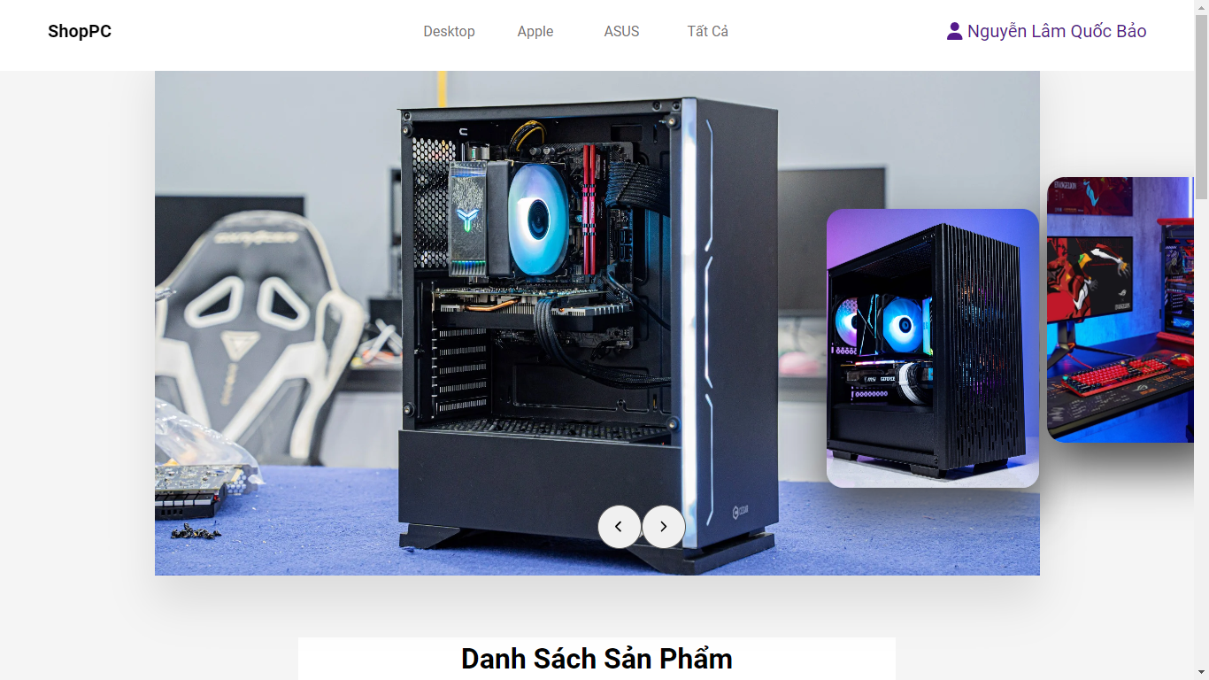
CHƯƠNG 4: KẾT QUẢ NGHIÊN CỨU
Trang người dùng
Hiển thị sản phẩm
Tìm kiếm sản phẩm
Lọc theo giá
Đặt mua sản phẩm

Slide 28
CHƯƠNG 5: KẾT LUẬN VÀ HƯỚNG PHÁT TRIỂN
Kết luận:
Dự án xây dựng website bán máy tính đã đạt được những kết quả tích cực và mang lại những đóng góp quan trọng trong quá trình triển khai và phát triển. Tôi đã thành công trong việc tạo ra một nền tảng thân thiện người dùng, giúp người tiêu dùng dễ dàng tìm kiếm và mua sắm sản phẩm.
Đối với những đóng góp mới, tôi đã áp dụng các phương pháp và công nghệ mới nhất để cải thiện trải nghiệm người dùng. Giao diện thân thiện, quản lý đơn hàng hiệu quả, và khả năng tương tác cao là những điểm nổi bật mà chúng tôi đã đem đến.

Slide 29
CHƯƠNG 5: KẾT LUẬN VÀ HƯỚNG PHÁT TRIỂN
Hạn chế:
Thiếu chức năng thêm sản phẩm vào giỏ hàng.
Thiếu chức năng đăng nhập và đăng kí tài khoản.
Chức năng quản lý hóa đơn đặt hang còn sơ xày.
Giao diện còn sơ xài chưa được nâng cấp
Số lượng sản phẩm hạn chế

Slide 30
CHƯƠNG 5: KẾT LUẬN VÀ HƯỚNG PHÁT TRIỂN
Hướng phát triển:
Tối Ưu Hóa Trải Nghiệm Người Dùng: tăng cường phát triển,mở rộng thêm các chức năng mới để tạo ra trải nghiệm mua sắm trực tuyến trơn tru và thuận lợi hơn.
Mở Rộng Danh Mục Sản Phẩm: Thêm vào danh mục sản phẩm những loại mới và đa dạng để đáp ứng nhu cầu của khách hàng.
Học hỏi và tìm hiểu: tăng cường sự hiểu biết của bản thân từ việc học thêm những kiến thức cần thiết trong việc xây dựng và phát triển website.

